Slide 1

^{PREZENTACJA DLA KLASY 6 SP}
^{DO LEKCJI 31}
Z MAŁEGO NASIENIA – WIELKIE DRZEWO

Slide 2
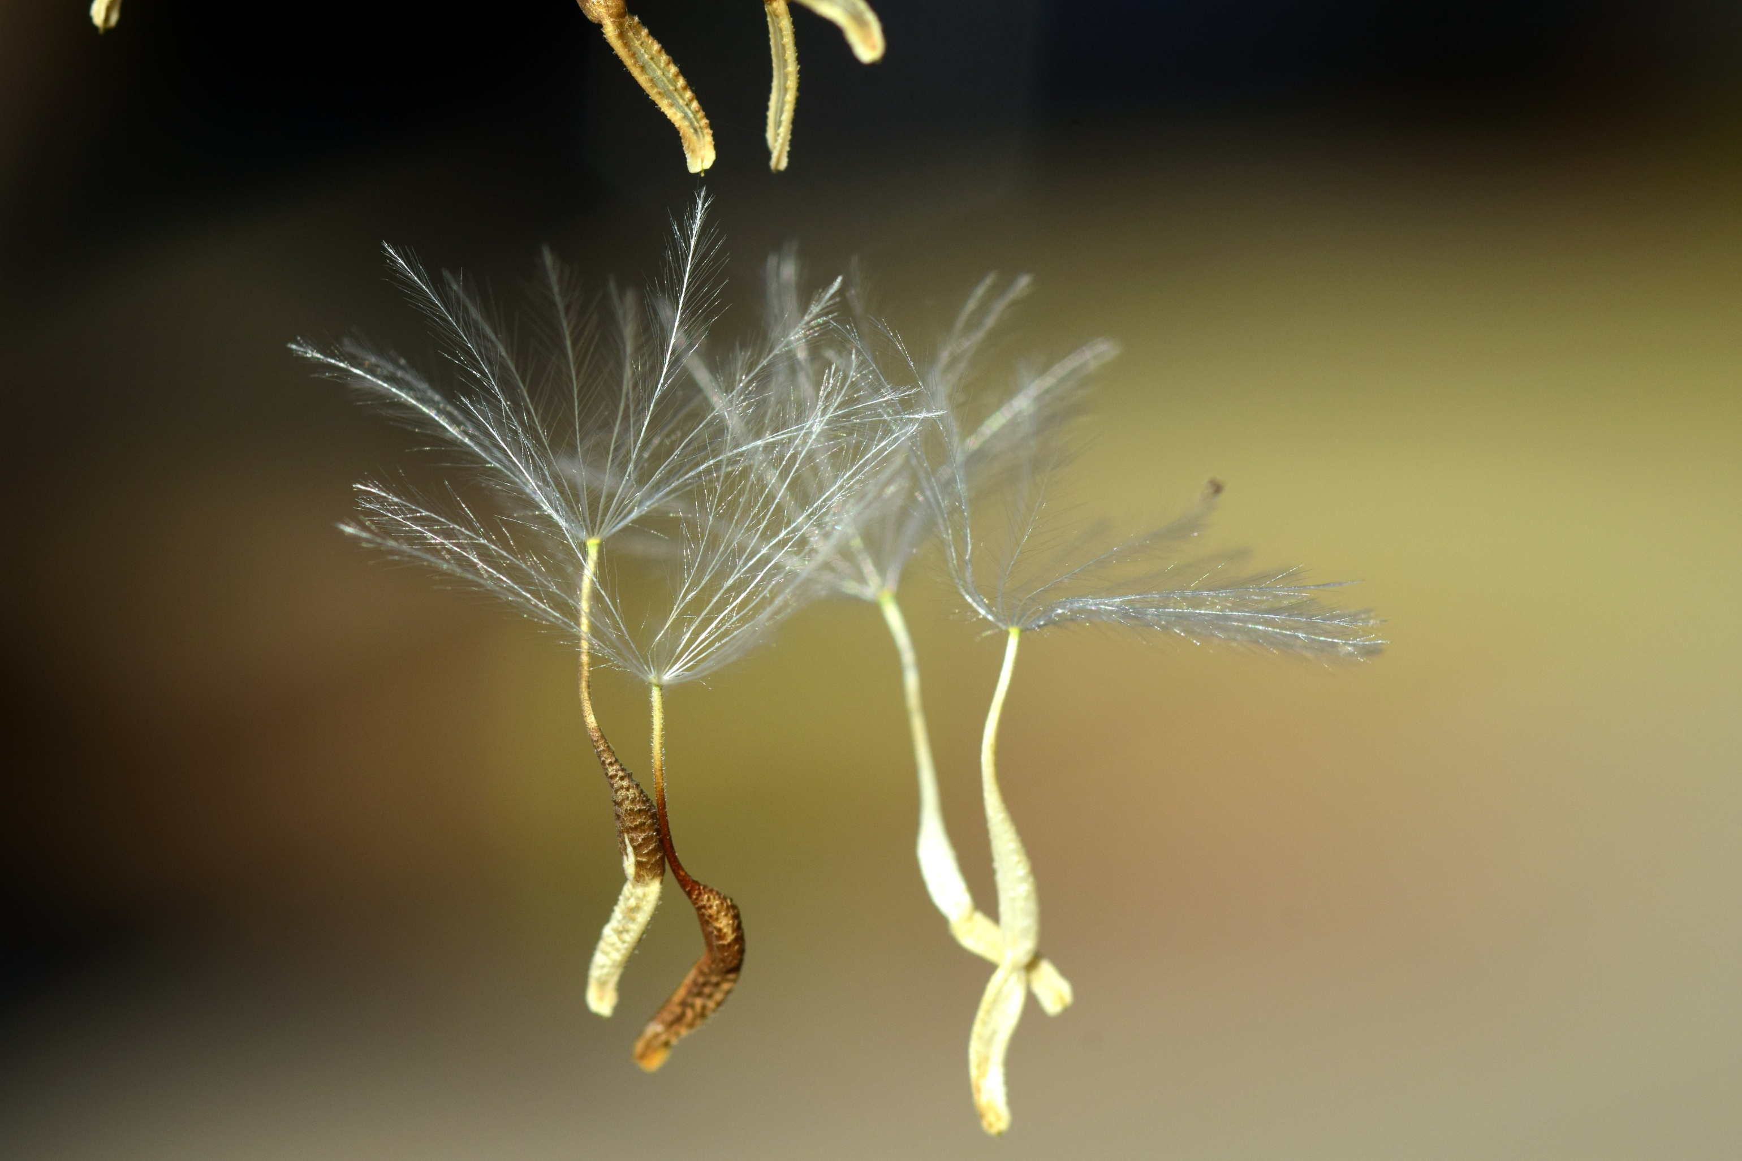

Z MAŁEGO NASIENIA – WIELKIE DRZEWO

Slide 3
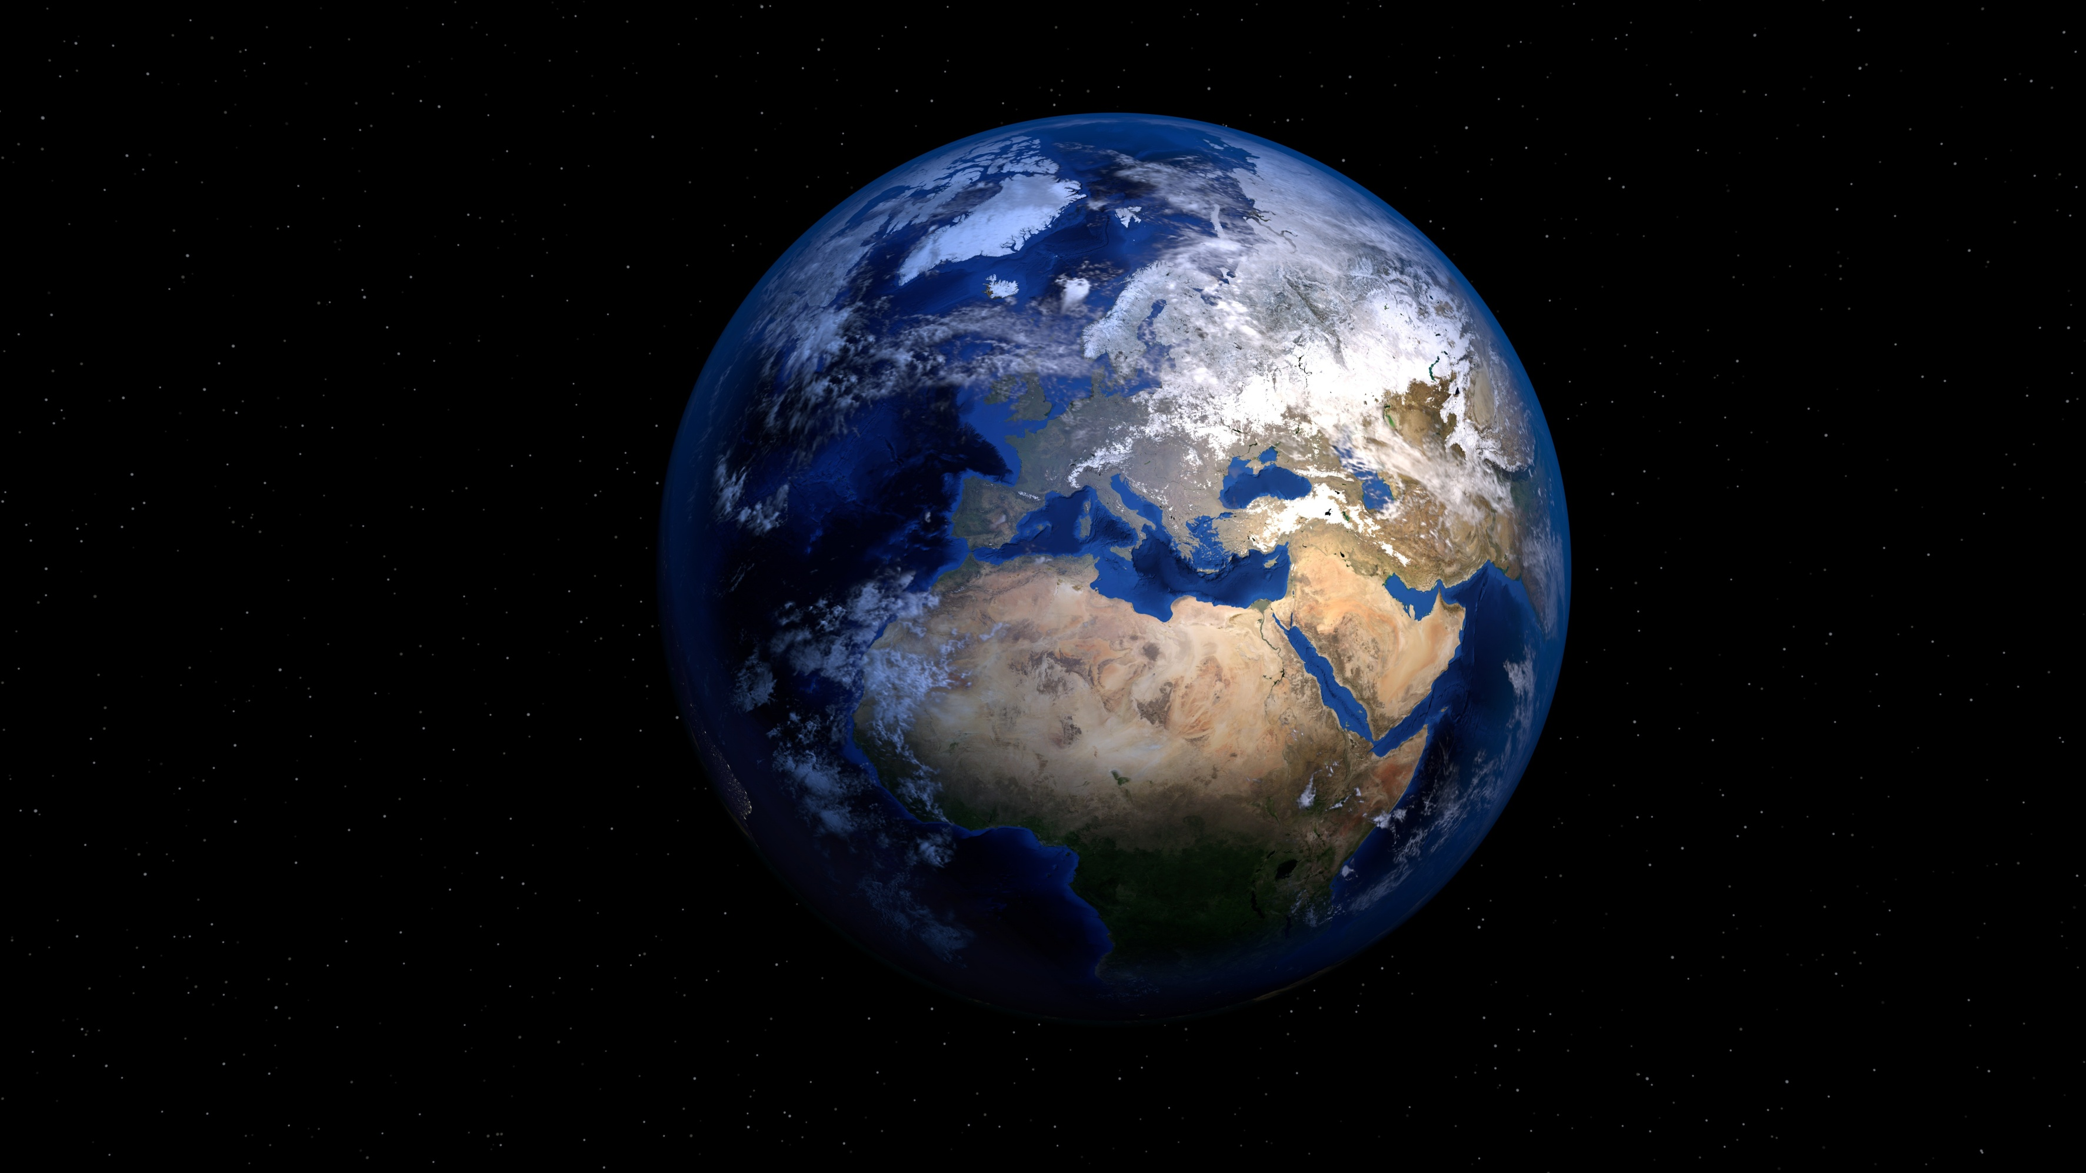
Pan Jezus zapoczątkował Kościół, głosząc radosną nowinę o królestwie Bożym.
Swoim uczniom polecił, by szli i nauczali wszystkie
narody [por. Mt 28, 19], czemu Kościół jest wierny po dziś dzień.
Od przyjęcia chrztu każdy z nas jest zobowiązany,
by troszczyć się
o rozprzestrzenianie się Ewangelii.
1

Slide 4
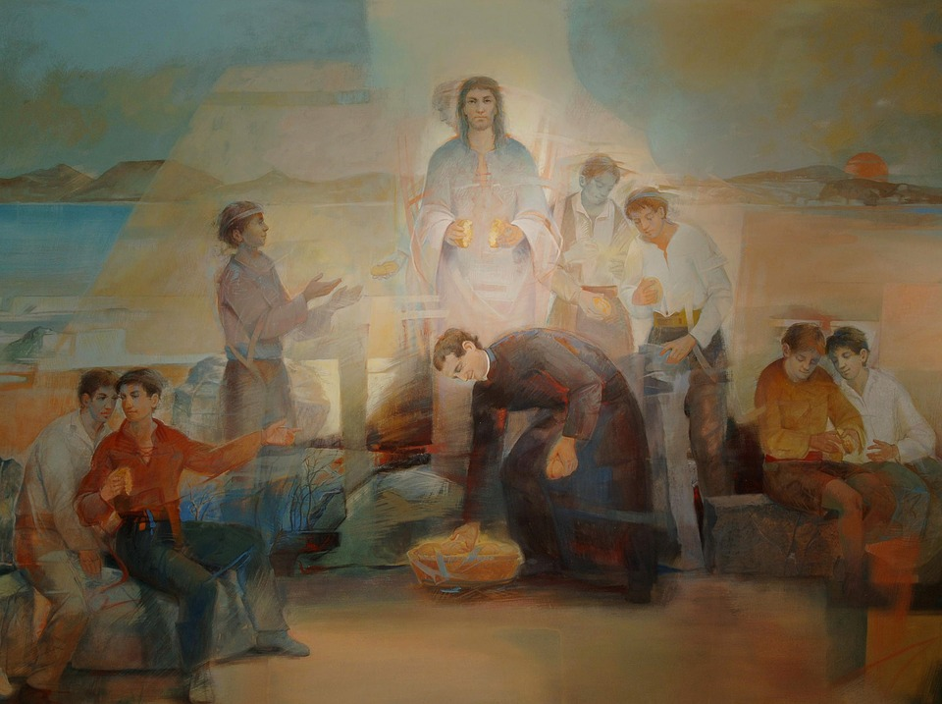
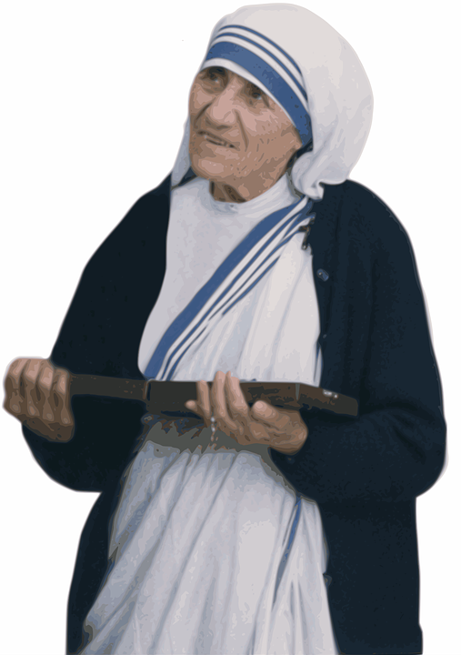
Wszyscy jesteśmy powołani, by ewangelizować – czyli głosić Dobrą Nowinę.
Na przestrzeni wieków spotykamy ludzi, którzy swoim przykładem uczą nas
jak rozpowszechniać słowa Ewangelii wśród ludzi.
św. Matka Teresa
św. Jan Bosko
2

Slide 5
^{BIBLIOGRAFIA}
Wierzę w Kościół. Podręcznik dla klasy szóstej szkoły podstawowej, red. ks. prof. J. Szpet, D. Jackowiak. Wydawnictwo Święty Wojciech, Poznań 2013, s. 98-99.
Wierzę w Kościół. Poradnik metodyczny. Szósta klasa szkoły podstawowej,
red. ks. prof. J. Szpet, D. Jackowiak. Wydawnictwo Święty Wojciech, Poznań 2013,
^{s. 161-164.}
^{FOTOGRAFIE}
^{pixabay.com}
3

